Slide 1
Часть 1
В память
Героев Советского Союза
г. Менделеевска и
Менделеевского района
Выполнила:
Гайнетдинова З.З., воспитатель высшей категории МБДОУ №8 «Сандугачым»

Slide 2
Никто не забыт и ничто не забыто, На все поколенья и все времена. Сединами живших и кровью убитых, Оплачена страшная эта война. Нет радости большей, чем радость Победы, Но горечь утрат отзывается в нас. И пусть не стыдятся почтенные деды, Безудержных слёз, что струятся из глаз… И если б их видели те, кто погибли, Сказали: «Не плачьте, а будьте верны Мечтам нашим светлым. Тому, что достигли. И стойкими будьте. Такими, как мы. Мы этой Победой себя утверждали. Свободу несли человечеству мы. А верой в Победу, которую ждали, Ещё до сих пор поражается мир»… Никто не забыт и ничто не забыто. Хоть радость Победы до боли грустна. А мы поклоняемся праху убитых, Когда к нам в Россию приходит весна.
Ольга Берггольц

Slide 3
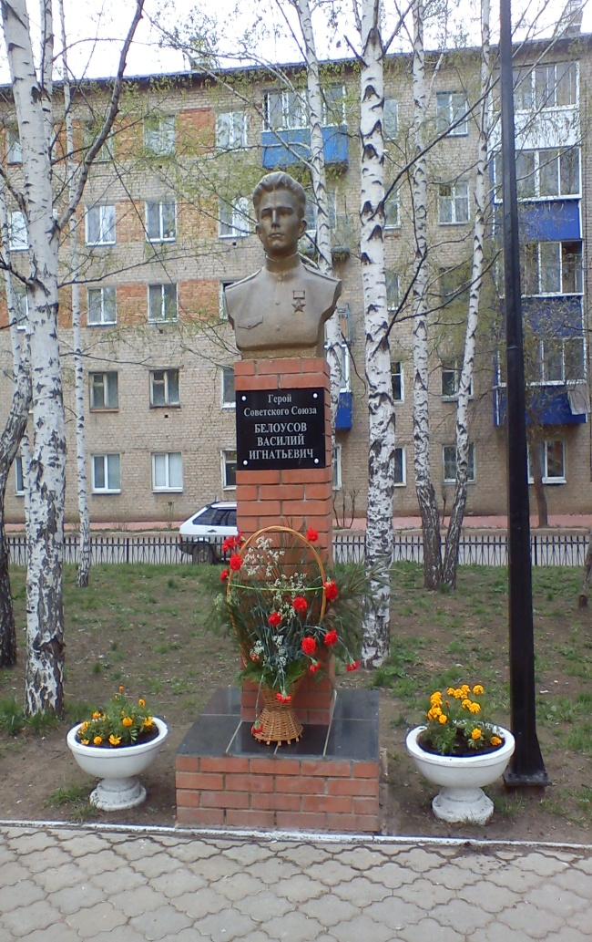
Белоусов Василий Игнатьевич
(1919-1981)
Герой Советского Союза. Лейтенант, пулеметчик. Родился в 1919 году в поселке Бондюжский (ныне г.Менделеевск) Татарской АССР. Служил в рядах Советской Армии с 1939 по 1948 год. Две недели под непрерывным огнем и бомбежкой паром, которым он командовал, курсировал между берегами Днепра. Белоусовский «корабль» стал настоящей легендой: он переправил на захваченный врагами берег 3 тысячи солдат, 15 орудий, 1575 ящиков боеприпасов!
За отличное выполнение заданий командования и проявленный при этом героизм и отвагу указом Президиума Верховного Совета СССР от 10 января 1944 года Белоусову Василию Игнатьевичу присвоено звание Героя Советского Союза. Умер в марте 1981 года. Похоронен в г. Менделеевске.

Slide 4
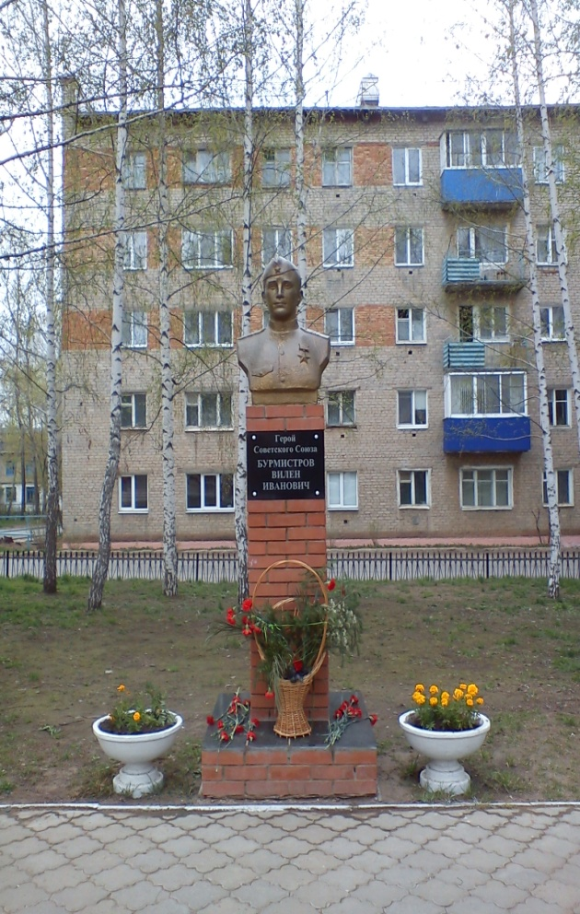
Бурмистров Вилен Иванович
(1925-1943) Герой Советского Союза. Командир отделения гвардии мотострелковой бригады, старшина. Родился в 1925 году в рабочем поселке Бондюжский (ныне г. Менделеевск) Татарской АССР, в семье рабочего отделения. Вилен Бурмистров ушел на фронт, едва ему исполнилось восемнадцать лет. Он штурмовал «Днепровский вал» - бетонные укрепления. Но отделение Бурмистрова прорвалось и заняло стратегическую позицию — высоту 209,7, с которой вся местность была как на ладони. Гитлеровцы одиннадцать раз пытались вернуть высоту. Но Вилен и всего лишь четыре солдата удержали позицию. Они отстреливались из немецкого оружия - собственные боеприпасы иссякли. До прихода подкрепления оставалось совсем немного, когда снайперская пуля сразила Вилена. . Гвардии старшина, командир 24 сентября 1943 года погиб. Президиума Верховного Совета СССР от 10 января 1944 года Бурмистрову Вилену Ивановичу посмертно присвоено звание Героя Советского Союза. В честь героя, одна из центральных улиц Менделеевска названа его фамилией.

Slide 5
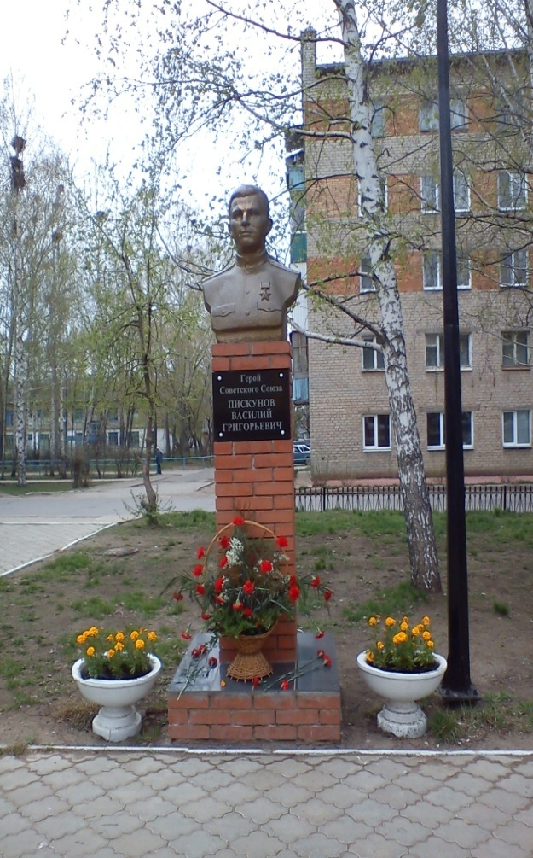
Пискунов Василий Григорьевич
(1919-1994) Герой Советского Союза. Родился в 1919 году в селе Тихие Горы Елабужского района Татарской АССР. В Великой Отечественной войне с 1942 года. Участвовал в штурмовых налетах при взятии г. Мелитополя. Когда летчика Василия Пискунова представили к званию Героя Советского Союза, описание его подвигов едва уместилось на пяти машинописных листах. Только за один день группа из шести Ил-2 во главе с Пискуновым произвела 150 атак! Уничтожили 12 самоходок, 10 минометов, четыре склада с боеприпасами, две батареи и около 250 солдат и офицеров противника. Личный рекорд Пискунова — 27 самолетов, сбитых в воздухе. А сколько было подбито на аэродромах, герой просто не помнил. Указом Президиума Верховного Совета СССР от 13 апреля 1944 года Пискунову Василию Григорьевичу присвоено звание Героя Советского Союза.

Slide 6
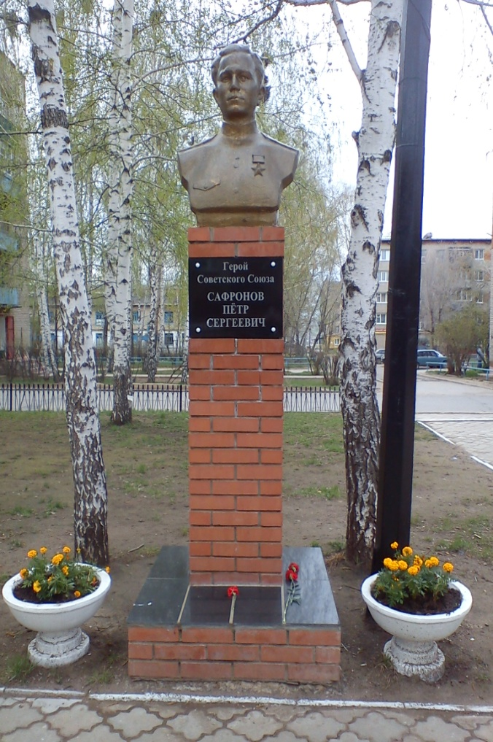
Сафронов Петр Сергеевич
(1925-1995) Герой Советского Союза. Гвардии ефрейтор, стрелок стрелкового полка. Родился в 1925 году в деревне Моркваши Елабужского района Татарской АССР. На фронте с января 1943 года. Гвардии ефрейтор, стрелок Днепропетровской роты 234-го гвардейского Черноморского стрелкового полка. Петр Сафронов оказался в штурмовой группе, которая в сентябре 1943 года форсировала Днепр первой. Девять десантников заняли пятачок на берегу реки и уничтожили более 150 фашистов. После гибели командира раненый Сафронов принял командование на себя и сумел удержать плацдарм до прибытия подкрепления. Указом Президиума Верховного Совета СССР от 15 января 1944 года Сафронову Петру Сергеевичу присвоено звание Героя Советского Союза.

